Slide 1
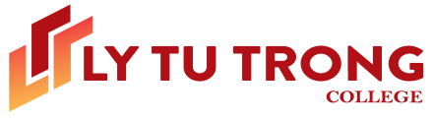

CHƯƠNG TRÌNH KHỞI ĐỘNG
TRƯỜNG CAO ĐẲNG LÝ TỰ TRỌNG TP.HCM
KHOA KHOA HỌC CƠ BẢN
HỌC PHẦN
HÓA HỌC 4
BẬC ĐÀO TẠO: TRUNG CẤP NGHỀ
Giảng viên: ThS. LÊ VĂN BÌNH
Mail: binhvanle2307@gmail.com
Trường CĐ Lý Tự Trọng Tp.HCM

Slide 2
NỘI QUY LỚP HỌC TRỰC TUYẾN
1. Chuẩn bị tài liệu học tập, vở ghi, đồ dùng học tập đầy đủ trước khi buổi học bắt đầu.
2. Chủ động tìm hiểu kiến thức liên quan đến bài học và chuẩn bị các nội dung chưa hiểu để nhờ thầy cô hướng dẫn.
3. Chủ động vào phòng học trực tuyến trước khi buổi học bắt đầu ít nhất 5 phút để ổn định đường truyền. Đổi tên hiển thị bằng tên đầy đủ của mình.
Trường CĐ Lý Tự Trọng Tp.HCM

Slide 3
NỘI QUY LỚP HỌC TRỰC TUYẾN
4. Trong quá trình học, sinh viên tắt Mic và bật Webcam để thầy cô theo dõi và trao đổi tương tác. Chỉ bật Mic khi thầy cô chỉ định phát biểu hoặc có nội dung muốn trao đổi phản hồi với thầy cô.
5. Sinh viên tự giác ghi chép bài và làm bài tập nghiêm túc.
6. Sinh viên ngồi học ngay ngắn và tập trung như khi học trên lớp, trang phục và lời nói lịch sự.
7. Sinh viên không nói chuyện, không làm việc riêng trong quá trình học, không bật các thiết bị, chương trình khác.
Trường CĐ Lý Tự Trọng Tp.HCM

Slide 4





CHƯƠNG TRÌNH KHỞI ĐỘNG
Bài 71. VẬT LIỆU POLIME
Trường CĐ Lý Tự Trọng Tp.HCM

Slide 5
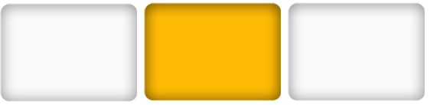
NỘI DUNG
1
Chất dẻo
2
Tơ
3
Cao su
Trường CĐ Lý Tự Trọng Tp.HCM

Slide 6

MỤC TIÊU
Sau khi học xong bài này, học sinh có khả năng:
Kiến Thức:
Trình bày được các khái niệm, điều chế và ứng dụng của chất dẻo, vật liệu compozit, tơ tổng hợp và tơ nhân tạo, cao su thiên nhiên và cao su tổng hợp.
Phân loại được chất dẻo, vật liệu compozit, tơ tổng hợp và tơ nhân.
Trường CĐ Lý Tự Trọng Tp.HCM

Slide 7
MỤC TIÊU
Sau khi học xong bài này, học sinh có khả năng:
Kỹ năng:
Viết được các phương trình hoá học cụ thể điều chế một số chất dẻo, tơ, cao su.
Giải được bài tập có nội dung liên quan đến vật liệu polime.
Trường CĐ Lý Tự Trọng Tp.HCM

Slide 8
MỤC TIÊU
Sau khi học xong bài này, người học có khả năng:
Thái độ:
Có lòng say mê học tập, biết vận dụng những kiến thức đã học vào cuộc sống, có ý thức bảo vệ môi trường và tài nguyên.
Trường CĐ Lý Tự Trọng Tp.HCM

Slide 9
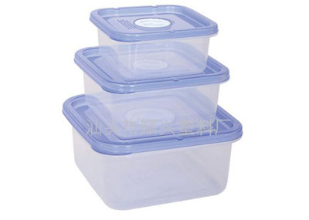
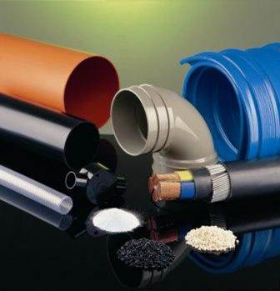
1. Chất dẻo
1.1. Khái niệm về chất dẻo và vật liệu compozit
Chất dẻo là những vật liệu polime có tính dẻo. Tính dẻo là tính bị biến dạng khi chịu tác dụng của nhiệt, của áp lực bên ngoài và vẫn giữ được sự biến dạng đó khi thôi tác dụng.
Trường CĐ Lý Tự Trọng Tp.HCM

Slide 10

1. Chất dẻo
1.1. Khái niệm về chất dẻo và vật liệu compozit
Vật liệu compozit là vật liệu hỗn hợp gồm ít nhất hai thành phần gồm chất nền (polime) và chất độn (sợi bông, poliamit, bột silicat, CaCO₃,….), ngoài ra còn có phụ gia khác.
Compozit có tính chất của polime và chất độn nhưng độ bền và độ chịu nhiệt tăng lên rất nhiều.
Trường CĐ Lý Tự Trọng Tp.HCM

Slide 11
1. Chất dẻo
1.2. Một số polime dùng làm chất dẻo
1. Polietilen (PE)
2. Poli (vinyl clorua) (PVC)
3. Poli (metyl metacrylat)
4. Poli (phenol-fomandehit) (PPF)
Trường CĐ Lý Tự Trọng Tp.HCM

Slide 12
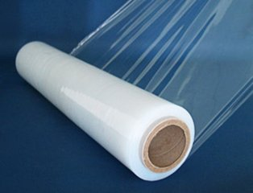
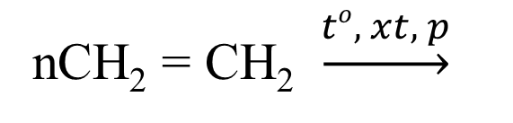
1. Chất dẻo
1. Polietilen (PE): là chất dẻo mềm nóng chảy ở trên 110ºC, được dùng làm màng mỏng, vật liệu điện, bình chứa, …
nCH₂ = CH₂ $\underset{→}{to, xt, p}$
– CH₂ – CH₂ –_{n}
Trường CĐ Lý Tự Trọng Tp.HCM

Slide 13
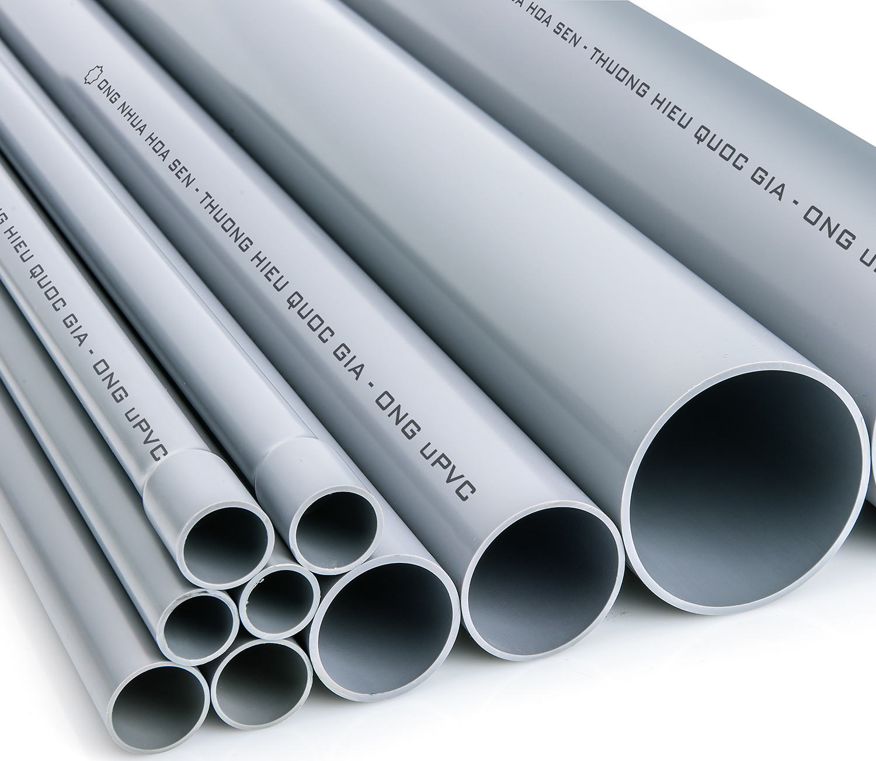
1. Chất dẻo
2. Poli (vinyl clorua) (PVC): là chất rắn vô định hình, cách điện tốt, bền với axit, được dùng làm vật liệu cách điện, ống dẫn nước, vải che mưa,…
t⁰, xt,p
nCH₂ = CH (CH₂ - CH ) _{n}
Cl Cl
Trường CĐ Lý Tự Trọng Tp.HCM

Slide 14
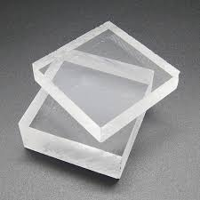
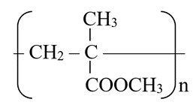

1. Chất dẻo
3. Poli (metyl metacrylat): là chất rắn trong suốt, có khả năng cho ánh sang xuyên qua tốt nên được dùng chế tạo thủy tinh hữu cơ plexiglas.
Thủy tinh hữu cơ plexiglas
$$\underset{→}{to, xt, p}$$
Trường CĐ Lý Tự Trọng Tp.HCM

Slide 15
1. Chất dẻo
4. Poli (phenol-fomandehit) (PPF) (Nhựa bakelit):
có ba dạng là nhựa novolac, nhựa rezol và nhựa rezit
Nhựa novolac là chất rắn, dễ nóng chảy, dễ tan trong một số dung môi hữu cơ, dùng để sản xuất bột ép, sơn
Sơ đồ phản ứng điều chế nhựa novolac
Nhựa novolac
Trường CĐ Lý Tự Trọng Tp.HCM

Slide 16
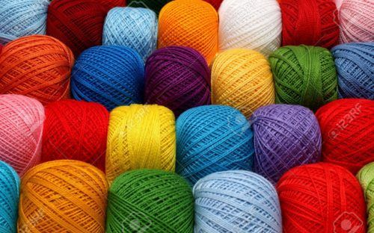
2. Tơ
2.1. Khái niệm
Tơ là những vật liệu polime hình sợi dài và mảnh với độ bền nhất định.
Trường CĐ Lý Tự Trọng Tp.HCM

Slide 17
2. Tơ
2.2. Phân loại: 2 loại
a. Tơ thiên nhiên
b. Tơ hóa học
Trường CĐ Lý Tự Trọng Tp.HCM

Slide 18
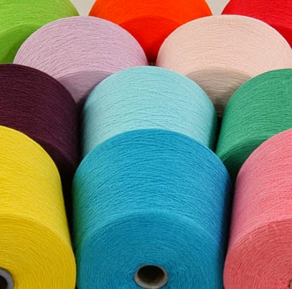
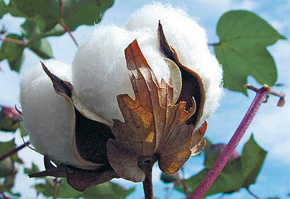
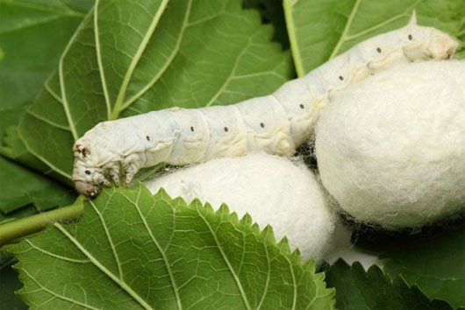
2. Tơ
a. Tơ thiên nhiên: sẵn có trong thiên nhiên như bông, len, tơ tằm, …
Len
Cây bông
Tơ tằm
Trường CĐ Lý Tự Trọng Tp.HCM

Slide 19
2. Tơ
b. Tơ hóa học: chế tạo bằng phương pháp hóa học.
Tơ hóa học được chia thành 2 nhóm:
Tơ tổng hợp
Tơ bán tổng hợp hay tơ nhân tạo
Trường CĐ Lý Tự Trọng Tp.HCM

Slide 20
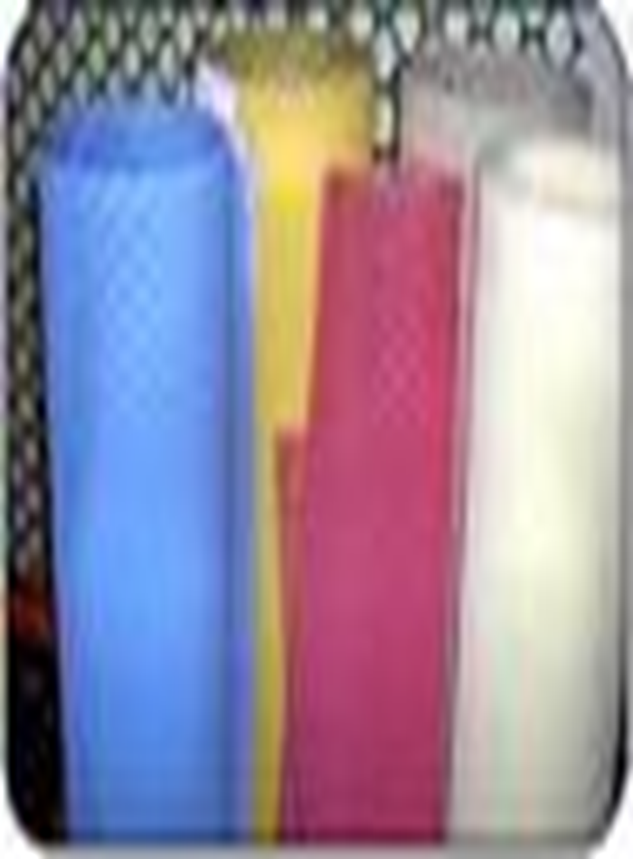
2. Tơ
b. Tơ hóa học:
Tơ tổng hợp: chế tạo từ các polime tổng hợp
+ Tơ poliamit: nilon, capron.
+ Tơ vinylic thế: vinilon, nitron, …
Tơ nilon-6,6
Trường CĐ Lý Tự Trọng Tp.HCM

Slide 21
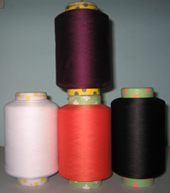
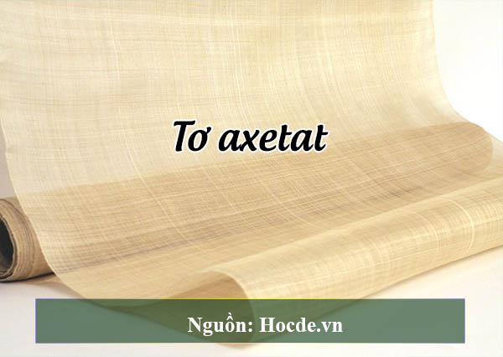
2. Tơ
b. Tơ hóa học:
Tơ bán tổng hợp hay tơ nhân tạo: xuất phát từ polime thiên nhiên nhưng chế biến thêm bằng pp hóa học.
+ Tơ visco, tơ xenlulozơ axetat,…
Tơ visco
Tơ xenlulozơ axetat
Trường CĐ Lý Tự Trọng Tp.HCM

Slide 22
2. Tơ
2.3. Một số loại tơ tổng hợp thường gặp
a. Tơ nilon – 6,6 (thuộc loại tơ poliamit): Có tính dai, mềm mại, óng mượt, ít thấm nước, giặt mau khô, kém bền với nhiệt, với axit và với kiềm. Tơ nilon-6,6 được dùng để dệt vải may mặc, vải lót săm lốp xe, dệt bít tất, bện làm dây cáp, dây dù, đan lưới,…
Trường CĐ Lý Tự Trọng Tp.HCM

Slide 23
2. Tơ
2.3. Một số loại tơ tổng hợp thường gặp
b. Tơ nitron (hay tơ olon) thuộc loại tơ vinylic
Tơ nitron dai, bền với nhiệt, thường được dùng để dệt vải may quần áo ấm hoặc bện thành sợi đan áo rét.
Trường CĐ Lý Tự Trọng Tp.HCM

Slide 24
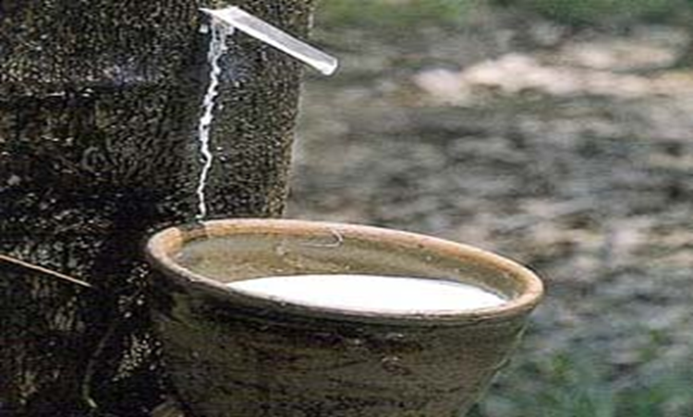
3. Cao su
3.1. Khái niệm
Cao su là loại vật liệu polime có tính đàn hồi. Tính đàn hồi là tính bị biến dạng khi chịu lực tác dụng bên ngoài và trở lại dạng ban đầu khi lực đó thôi tác dụng.
Cao su
Trường CĐ Lý Tự Trọng Tp.HCM

Slide 25
3. Cao su
3.2. Phân loại: có 2 loại cao su
a. Cao su thiên nhiên: lấy từ mủ cây cao su. Cao su thiên nhiên là polime của isopren.
Cao su thiên nhiên có tính đàn hồi, không dẫn nhiệt và điện, không thấm khí và nước, không tan trong nước, etanol, axeton, tan được trong xăng và benzen.
Tham gia phản ứng cộng H₂, HCl, Cl₂, … tác dụng với lưu huỳnh tạo cao su lưu hóa.
Trường CĐ Lý Tự Trọng Tp.HCM

Slide 26
3. Cao su
3.2. Phân loại: có 2 loại cao su
b. Cao su tổng hợp: là loại vật liệu polime tương tự cao su thiên nhiên, thường được điều chế từ các ankađien bằng phản ứng trùng hợp.
buta-1,3-đien
Polibuta-1,3-đien
(Cao su Buna)
Cao su buna có tính đàn hồi và độ bền kém cao su thiên nhiên.
Trường CĐ Lý Tự Trọng Tp.HCM

Slide 27
TỔNG KẾT
Qua bài học này, học sinh cần đạt được những kiến thức cơ bản sau:
1. Trình bày được các khái niệm, ứng dụng của chất dẻo, vật liệu compozit, tơ tổng hợp và tơ nhân tạo, cao su thiên nhiên và cao su tổng hợp.
2. Phân loại được chất dẻo, vật liệu compozit, tơ tổng hợp và tơ nhân.
3. Viết được các phương trình hoá học cụ thể điều chế một số chất dẻo, tơ, cao su.
Trường CĐ Lý Tự Trọng Tp.HCM

Slide 28

BÀI TẬP ONLINE
Trường CĐ Lý Tự Trọng Tp.HCM

Slide 29
BÀI TẬP ONLINE
Bài tập 1: Cho các vật liệu sau: tơ visco, tơ tằm, cao su buna, phim ảnh, cao su isopren, nilon-6, nhựa bakelit, tơ axetat. Vật liệu nào được chế tạo từ polime thiên nhiên?
Giải:
- Tơ axetat, tơ visco, phim ảnh là tơ bán tổng hợp có xuất phát là polime thiên nhiên (xenlulozơ) nhưng được chế biến thêm bằng phương pháp hóa học.
LƯU Ý:
- Cao su buna, nilon-6, nhựa bakelit là được chế tạo từ polime tổng hợp.
- Tơ tằm, cao su isopren là polime thiên nhiên.
Trường CĐ Lý Tự Trọng Tp.HCM

Slide 30
BÀI TẬP ONLINE
Bài tập 2: Trình bày cách phân biệt các mẫu vật liệu sau:
a) Vải giả da (PVC) và da thật
b) Tơ tằm và tơ axetat
Giải:
a. Đốt 2 mẫu thử, mẫu thử có mùi khét như tóc cháy là da thật (protein), còn lại là PVC
b. Đốt 2 mẫu thử, mẫu thử khi cháy có mùi khét như tóc cháy là tơ tằm (protein), còn lại là tơ axetat.
Trường CĐ Lý Tự Trọng Tp.HCM

Slide 31
BÀI TẬP ONLINE
Bài tập 3: Viết công thức các monome được dùng để điều chế các polime sau:
Giải:
a/
n CH₂ = CH
Cl
Trường CĐ Lý Tự Trọng Tp.HCM

Slide 32
BÀI TẬP ONLINE
Bài tập 3: Viết công thức các monome được dùng để điều chế các polime sau:
Giải:
b/
n CF₂ = CF₂
Trường CĐ Lý Tự Trọng Tp.HCM

Slide 33
BÀI TẬP ONLINE
Bài tập 3: Viết công thức các monome được dùng để điều chế các polime sau:
Giải:
c/
n
Trường CĐ Lý Tự Trọng Tp.HCM

Slide 34
BÀI TẬP ONLINE
Bài tập 3: Viết công thức các monome được dùng để điều chế các polime sau:
Giải:
d/
n NH₂ – [CH₂]₆ – COOH
Trường CĐ Lý Tự Trọng Tp.HCM

Slide 35
BÀI TẬP ONLINE
Bài tập 3: Viết công thức các monome được dùng để điều chế các polime sau:
Giải:
đ/
n NH₂ – [CH₂]₆ – NH₂
n HOOC – [CH₂]₄ – COOH
Trường CĐ Lý Tự Trọng Tp.HCM

Slide 36
BÀI TẬP ONLINE
Bài tập 4: Viết các phương trình hóa học điều chế các polime từ monome tương ứng:
PE (polietilen);
PP (polipropilen);
PVC poli(vinyl clorua);
poli(metyl metacrylat);
nilon-6,6;
tơ nitron (tơ olon);
cao su buna
Giải:
Trường CĐ Lý Tự Trọng Tp.HCM

Slide 37


BÀI TẬP OFFLINE
Bài tập 5, 6, 7
(Tài liệu 4, trang 3, 4)
Trường CĐ Lý Tự Trọng Tp.HCM

Slide 38
NỘI DUNG CHUẨN BỊ
Bài 72. ÔN TẬP CHƯƠNG XIX
1
Hệ thống kiến thức chương XIX
2
So sánh hai loại phản ứng điều chế polime
3
Bài tập
Trường CĐ Lý Tự Trọng Tp.HCM

Slide 39

CHÚC CÁC EM HỌC TỐT!

